Slide 1
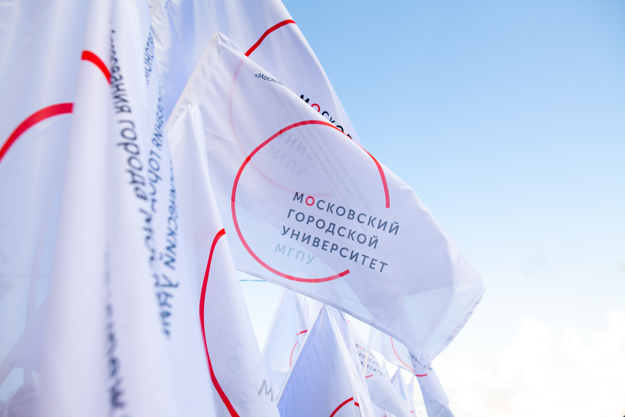

Презентация образовательной программы
«КОМПЛЕКСНОЕ НАУЧНОЕ СОПРОВОЖДЕНИЕ СБОРНЫХ КОМАНД»
Руководитель образовательной программы: д.п.н., профессор
Оганджанов А.Л.

Slide 2
49.04.01 Физическая культура
Комплексное научное сопровождение сборных команд
Количество бюджетных мест:
15 мест
Вступительные испытания
и минимальные баллы:
Теория и методика спортивной подготовки (устно) – 50 баллов
Срок освоения образовательной программы: 2 года
Стоимость обучения в 2020:
254 600
Проходной балл в 2020:
170 баллов

Slide 3

Цель программы
Подготовка высококвалифицированных специалистов, работающих в спортивной отрасли
Для кого:
Педагоги, научные сотрудники, работающие в области физической культуры и спорта, руководители и сотрудники спортивных организаций, спортивные аналитики, тренеры по различным видам спорта.

Slide 4
Освоение программы позволит
р
подготовить квалифицированных профессионалов в области научно-методического обеспечения подготовки спортсменов сборных команд России и Москвы, способных планировать и реализовывать научно-исследовательские проекты в области физической культуры и спорта.
подготовить профессионалов в сфере спорта высших достижений, работающих в Центре спортивной подготовки сборных команд России, Центре спортивных технологий Москомспорта, сборных командах России и Москвы в качестве руководителей комплексных научных групп, аналитиков, тренеров, старших тренеров, администраторов сборных команд.

Slide 5
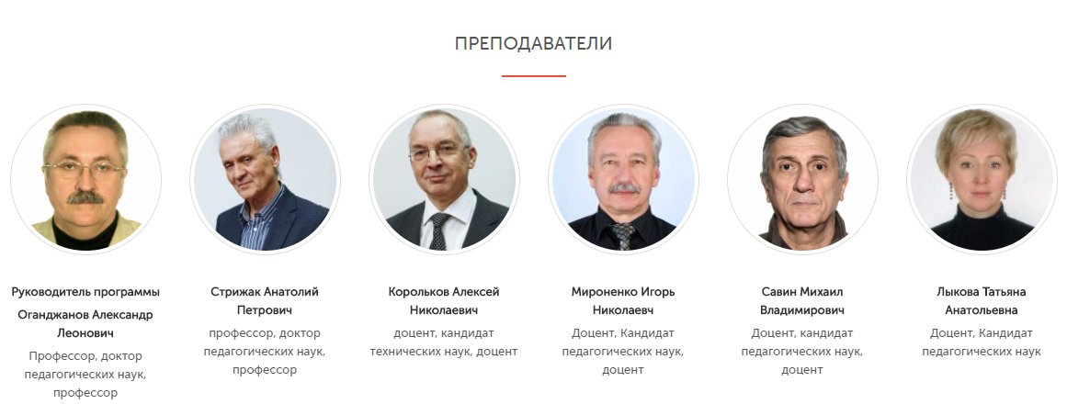
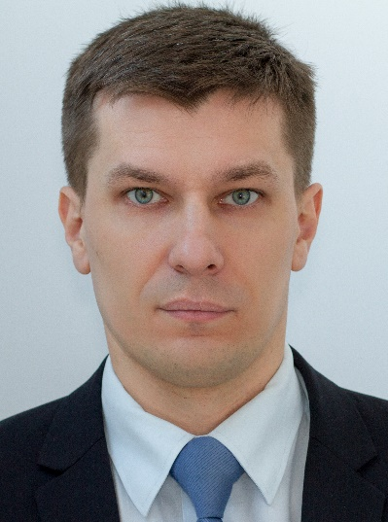
Ведущие преподаватели программы
Ваваев Александр
Владимирович
Доцент, кандидат
биологических наук,
доцент

Slide 6
Основные учебные курсы программы
Система олимпийской подготовки национальных команд
Теоретико-методические основы подготовки высококвалифицированных спортсменов
Инновационные технологии подготовки спортсменов на этапе высшего спортивного мастерства
Научно-методического сопровождение подготовки высококвалифицированных спортсменов в видах спорта
Комплексный контроль спортсменов на этапе высшего спортивного мастерства
Методы и средства комплексного контроля в различных видах спорта (по группам видов спорта)
Инновационные методики контроля технической и физической подготовленности спортсменов
Организационная структура работы сборной команды по виду спорта
Организационная структура научно-методического обеспечения Центра спортивной подготовки сборных команд
Деятельность комплексных научных групп сборных команд в различных видах спорта

Slide 7
Стажировки магистров в КНГ сборных команд России и Москвы по различным видам спорта на стационарных исследовательских стендах и спортивных базах сборных команд России - УТЦ «Новогорск» (Мос. область), УТЦ «Юг-спорт» (Сочи); УТЦ «Юность России» (Адлер)
Проведение занятий, практик и стажировок на базе Центра спортивных технологий Москомспорта (г. Москва)
Мастер классы проводят старшие тренеры сборных команд РФ по видам спорта, руководители Комплексных научных групп сборных команд РФ.
Среди преподавателей программы специалисты ЦСТиСК Москомспорта, старшие тренеры сборных команд России, руководители Комплексных научных групп сборных команд России по различным видам спорта

Slide 8
Научно-исследовательская и педагогическая практика проходит на следующих базах:
Центра спортивных технологий Москомспорта
ФГБУ «Центр спортивной подготовки сборный команд РФ»
УТЦ «Новогорск» Московская область

Slide 9
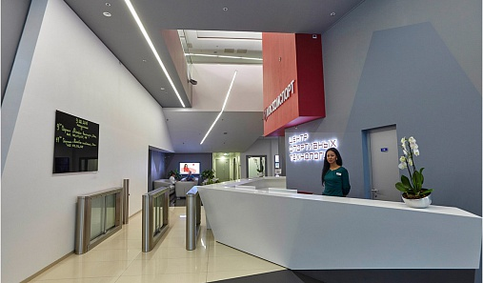
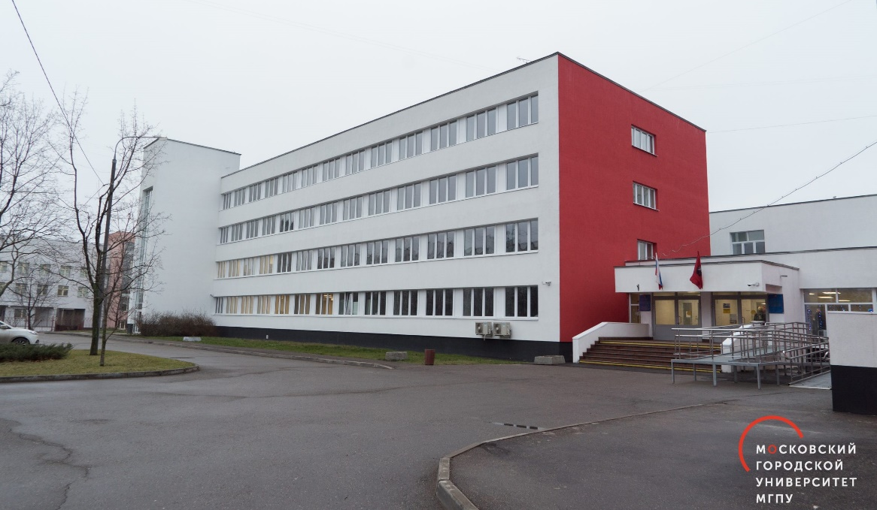
Адреса обучения
Дни учебы
Пятница (вторая половина дня), суббота
Москва, ул. Советской Армии, 6
(м. Достоевская)
Москва, ул. Чечулина д.1 , д. 3
(м. Новогиреево, м. Первомайская)

Slide 10






Свяжитесь с нами
Социальные сети
Телефон и почта
@ieist
+7 (925) 633-92-09
(Горячая линия для
абитуриентов)
@ieist
iest@mgpu.ru
@iest_mgpu

